Slide 1
Гармония многообразия
Выполнила:
Классный руководитель
ГБПОУ «Безенчукский аграрный техникум»
Большакова Татьяна Леонидовна
п.г.т. Безенчук, 2023

Slide 2
Гармония многообразия
Цель национального проекта «Образование»
Актуальность
Тематическое направление
Воспитание гармонично развитой
и социально ответственной личности на основе духовно-нравственных ценностей
Проблема терпимого отношения к другим людям, их взглядам
Нравственное воспитание

Slide 3
Гармония многообразия
Целевая аудитория
Роль и место мероприятия
Цель
повышение уровня коммуникативной культуры студентов для преодоления и предупреждения социально-эмоциональных проблем при адаптации в социуме
Деятельности классного руководителя по реализации рабочей программы воспитания
Тесно связан с другими мероприятиями профилактической направленности
16-18 лет

Slide 4
Гармония многообразия
Педагогические
технологии
Методы
Ресурсы
Психолог «Дом Детства»
Кейсы
Смартфоны/программа для считывания qr - кодов
Плакаты
Ноутбук/программы
ИКТ-технология
Проектная технология
Исследовательская технология
Здоровье сберегающая технология

Slide 5
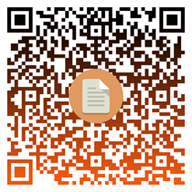
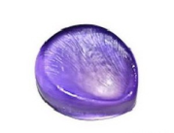
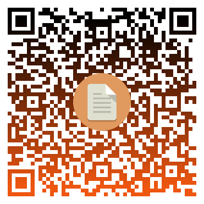
Подготовительная работа:
Онлайн опрос о толерантности обучающихся
Онлайн опрос о толерантности родителей
Индивидуальная работа с обучающимися при подготовке к классному часу

Slide 6
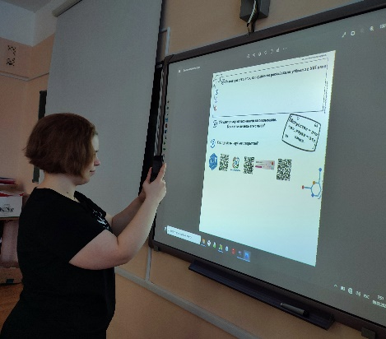
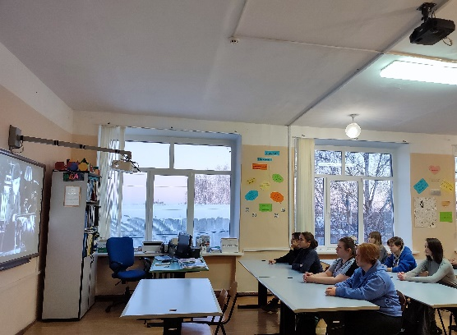
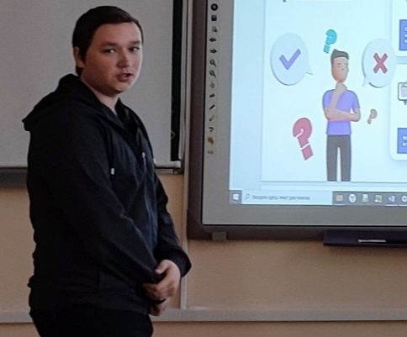
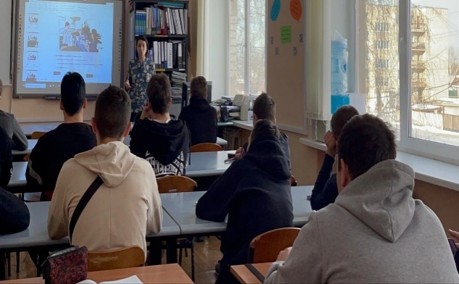
Ход классного часа
Выдача кейсов
Просмотр видеофильмов
Доклад обучающихся
Вступительное слово классного руководителя

Slide 7
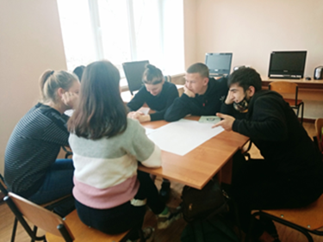
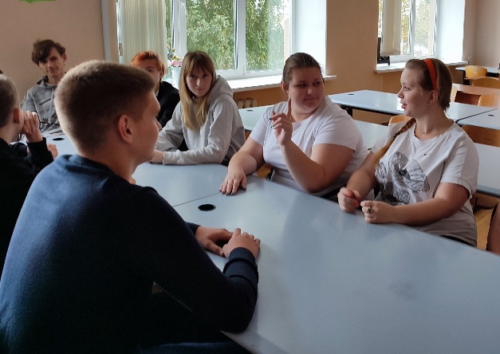
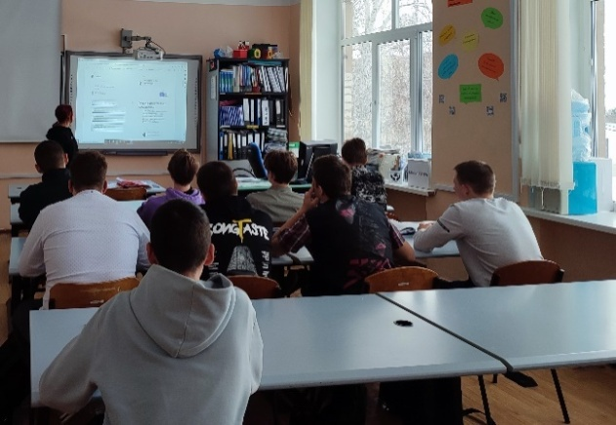
Ход классного часа
Решение кейсов: самостоятельная работа в микрогруппах
Демонстрация решения кейсов: схемы, рассказы
Заключительное слово классного руководителя

Slide 8
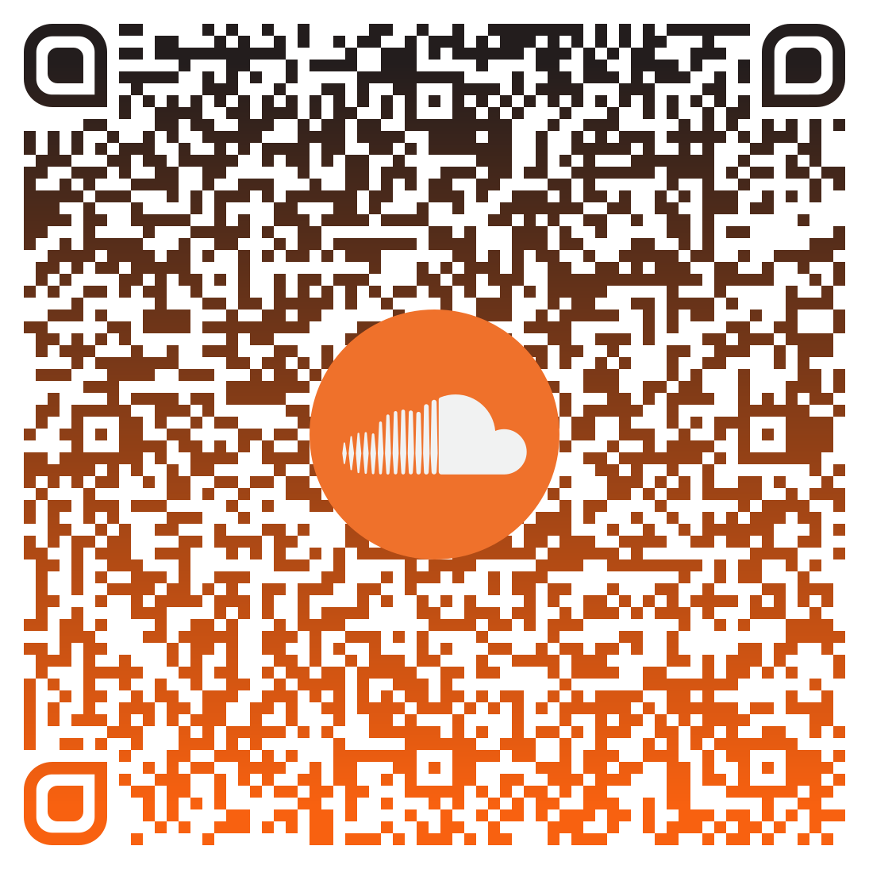

Slide 9
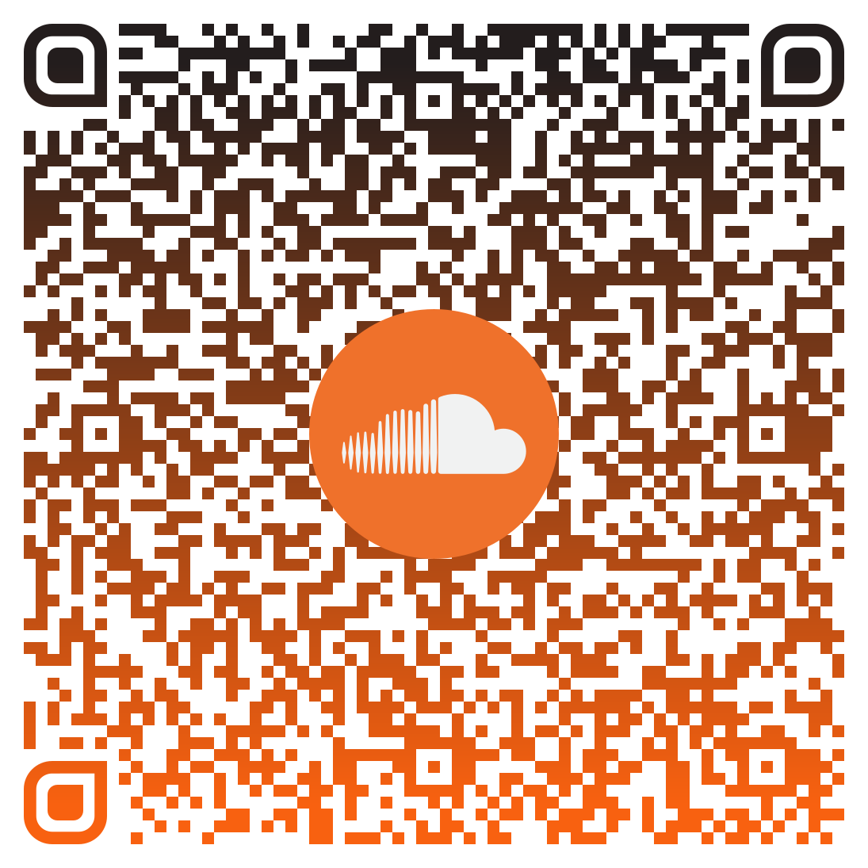

Slide 10
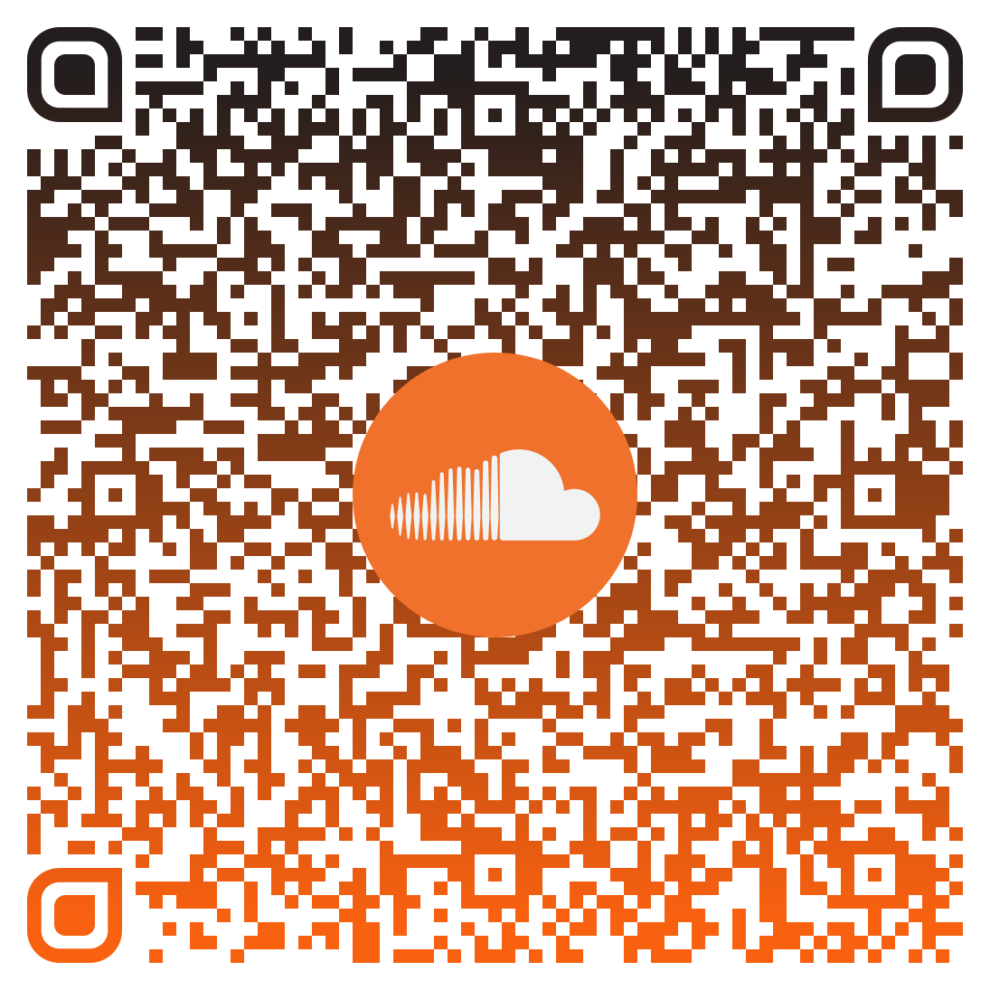

Slide 11
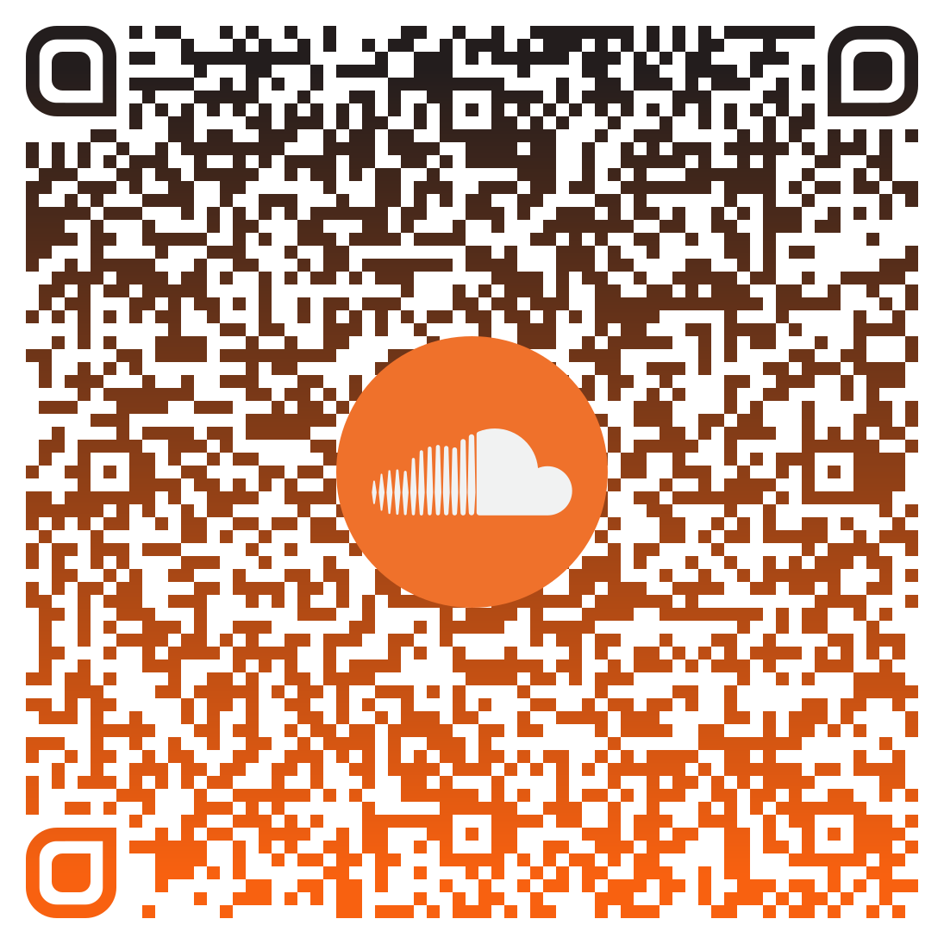

Slide 12
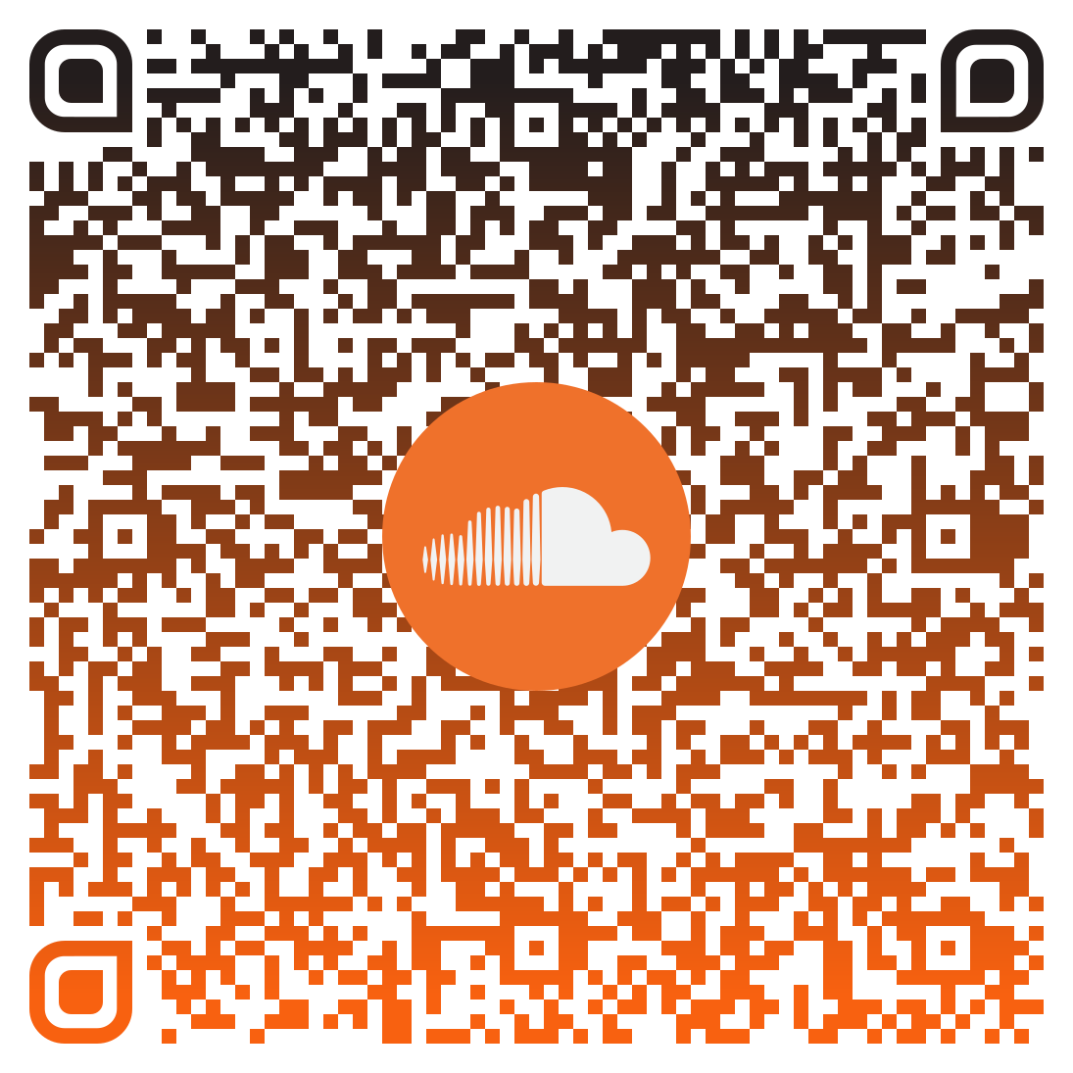

Slide 13
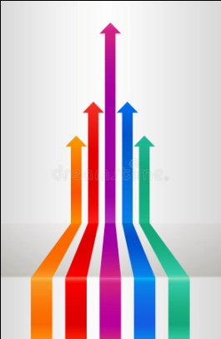
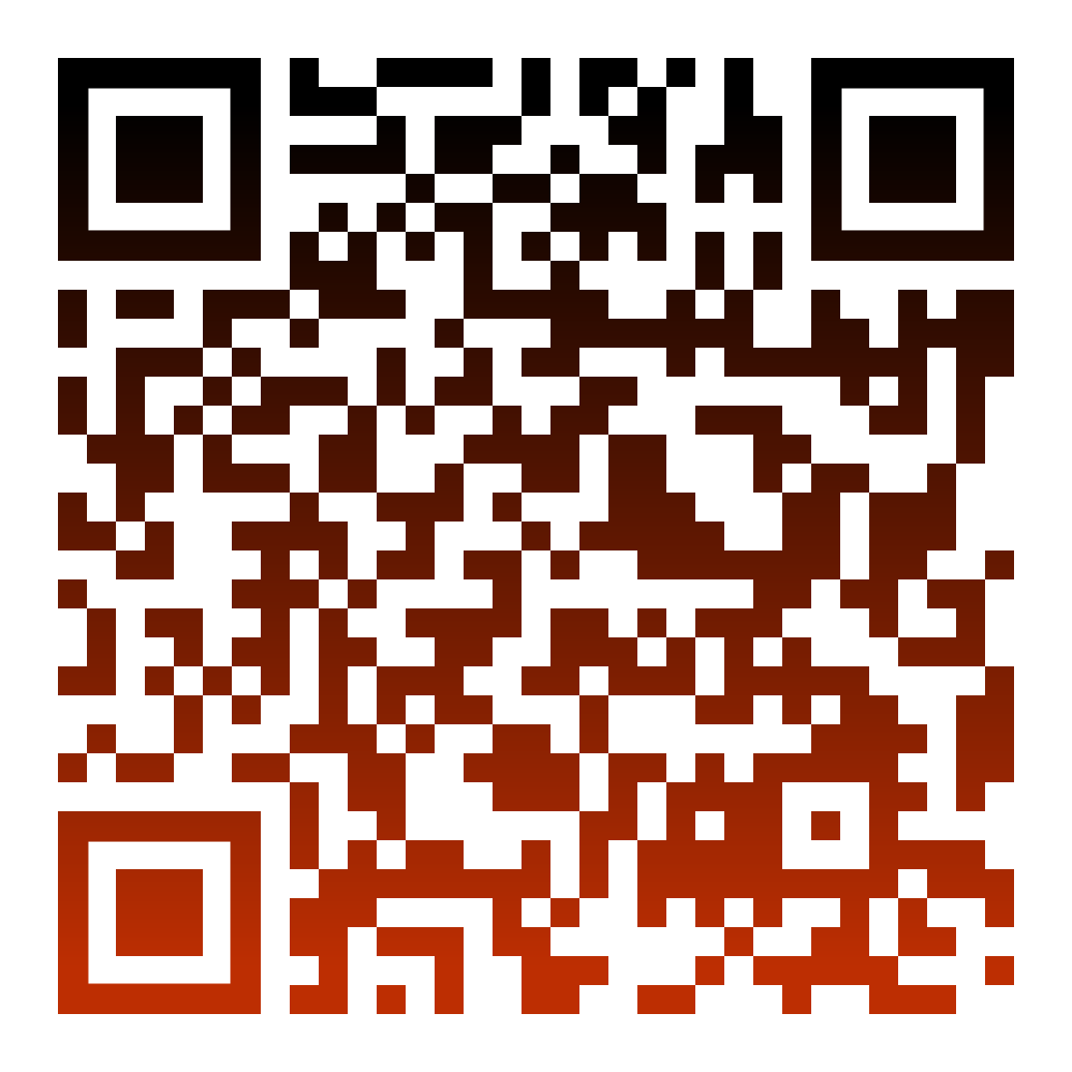
Формирование ОК, ЛР
Результат
ГРУППА – ЕДИНОЕ ЦЕЛОЕ
КЛАССНЫЙ ЧАС
ПЕРСПЕКИВА
ЗАДУМАТЬСЯ
Вводное занятия цикла классных часов, связанный с другими мероприятиями
Умение выстраивать отношения в будущем
Сделав добро, человек сам становится лучше, чище и светлее.
Это толерантный путь развития личности
-Преодолевать трудности;
- Праздновать победы

Slide 14
СПАСИБО!

